Slide 1
IIS – PROJEKT Klasifikacija slik domačih živali
Marcel Iskrač, Aljaž Lipar

Slide 2
Ideja in rešitev
Kupec v trgovini z malimi živalmi potrebuje informacije
V aplikaciji naloži sliko živali
Izve pasmo
Dobi zanimivo dejstvo o tej pasmi
Možnost podati povratno informacijo

Slide 3
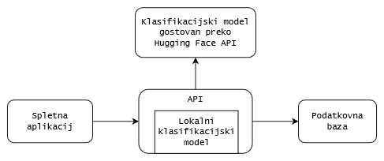
Zasnova aplikacije
Uporabljene tehnologije:
Vue.js
Flask API
MongoDB
Docker

Slide 4
Platforme v ozadju
GitHub
Verzioniranje kode
Uporaba Workflows
Dnevno računanje natančnosti produkcijskega modela
Dnevno učenje modela nad novimi podatki
DagsHub
Verzioniranje slik (DVC)
Shranjevanje podatkov o eksperimentih (produkcijska natančnost)
Hugging Face
Učenje klasifikacijskega modela
Gostovanje modela

Slide 5
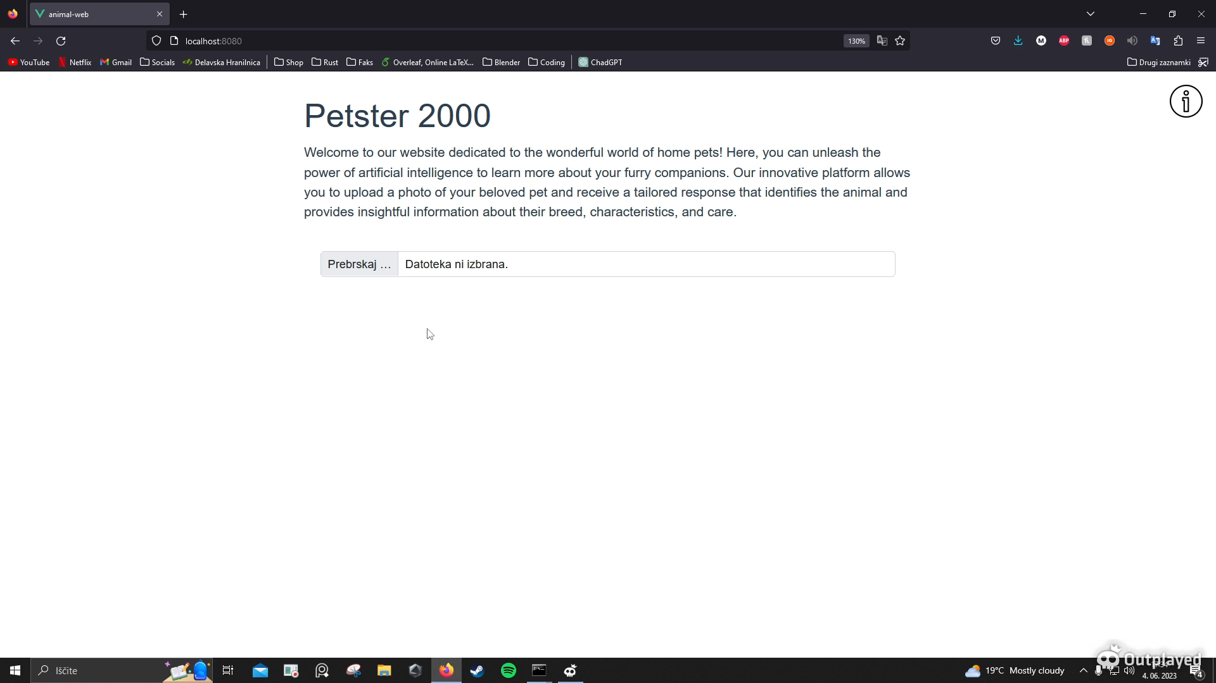
DEMO

Slide 6
Težave med razvojem
OpenAI ni več zastonj
Hugging Face strežnik potrebuje nekaj časa, da se zbudi
Težave pri uporabi lokalnega modela v Docker-ju

